Slide 1

2.2 Linux Shell与常用命令

Slide 2
2.2 Linux Shell与常用命令
2.2.1 Linux Shell简介
2.2.2 Linux常用命令与使用

Slide 3
2.2.1 Linux Shell简介
Linux下的Shell，是内核的一个外层保护工具，我们可以通过Shell来控制内核工作。
Shell是一个命令语言解释器（Command-Language Interpreter），是Linux提供的一个控制台终端接口，类似于MS-DOS下的command和Windows下的cmd.exe，它接收用户命令，然后调用相应的应用程序。
Shell主要有bash、tcsh、zsh、csh等几种。
bash（Bourne Again shell），是目前Linux上最流行的Shell。
Notes:
bash shell:bash 是一个为GNU项目编写的Unix shell。

Slide 4
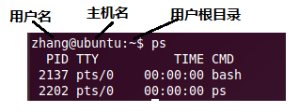
1．Shell命令格式
命令提示符
[用户名@主机名 当前目录]$
一般用户显示的命令提示符都是“$”符号，超级用户（root）的命令提示符是“#”号。
Notes:
一般意义上我们所说的命令提示符，是光标前的一个字符，默认情况下普通用户显示的命令提示符都是“$”，超级用户（root）的命令提示符是“#”。

Slide 5
1．Shell命令格式
命令格式
命令名称 [选项] [参数]
一条命令一般情况下包含3个要素，命令名称，选项和参数。
Shell命令或程序，严格区分大小写。
命令选项用来改变命令执行动作的类型，由“-”引导，可以同时带有多个选项。
命令参数指出命令作用的对象或目标，一些命令允许可以带有多个参数。
特别注意，命令名称，选项和参数之间的分隔符是空格。

Slide 6
2．命令补全功能
在bash中，tab键可用来对命令补全，是bash Shell操作中最常用的技巧之一。
若系统没有给予完全补全，说明存在近似的文件需要选择。

Slide 7
3．历史表文件.bash_history 和命令回溯
每个用户的主目录下都有一个名为.bash_history文本文件，该文件记载了用户操作的历史记录。
更常用的技巧：在bash下可直接用上光标键回溯命令操作历史。
如何查看.bash_history？
用户的主目录在哪？
Notes:
回溯命令操作历史的其他操作
history命令可以列出用户的操作记录，即历史表。历史表的每一行称之为一个事件，行首数字通常表示事件号。
用“！”加事件号作命令可以简便地重复该历史事件，如：!385
特殊操作符“！！”用于重复最近一个命令。

Slide 8
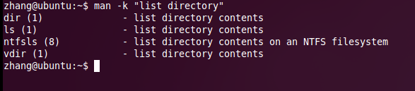
4．获取联机帮助
联机帮助文档可以随时帮助用户了解Shell命令的语法和参数。
主要使用man命令来获取帮助文档。
man [命令名称]
使用参数“-k”再接上和该命令相关的一些关键词可以模糊查询命令。

Slide 9
4．获取联机帮助
在man帮助文档中：
输入“：q”退出帮助文档页面。
使用“空格键”下翻一页
使用“回车键”向下显示一行
使用“b”上翻一页

Slide 10
2.2.2 Linux常用命令与使用 1．基本文件操作命令
（1）cd 进入指定目录
例：
cd /home/t1 进入/home/t1
cd myc 进入当前目录下的myc目录
cd .. 进入父目录（注意..前必须有空格）
cd / 进入根目录（注意/前必须有空格）
cd 或 cd ~ 进入操作者的主目录
cd - 返回到前一个操作目录
注： ~ 表示当前登录用户的主目录
/home/t1 中第一个“/”是根目录，第二个“/”是目录分隔符
.. 表示上级目录

Slide 11
说明：相对路径和绝对路径
相对路径，相对当前的路径，如：
../bin
./testc.c
绝对路径，以根“/”开始的路径，如：
/etc
/home/zz

Slide 12
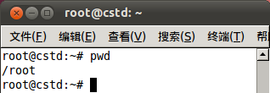
（2）pwd 命令
pwd 显示当前工作目录（print working directory）
显示的是相对路径还是绝对路径？

Slide 13
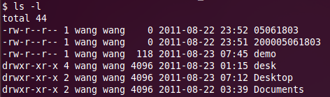
（3）ls命令
ls [option] [filename]
功能是列出目录内容
文件列表中的信息，包括文件的属性、连接个数、所有者、从属组、文件长度、文件的最后更改时间、文件名。

Slide 14
（3）ls命令
ls命令有几个常用的命令选项：
-a 列出全部文件名，包括以“.”字符开始的默认隐藏文件
-l 以长格式列出文件详细信息
-d 只显示目录名称，不显示其中内容
-R 递归(Recursive)列出所有子目录层

Slide 15
（3）ls命令
其中文件属性的第一个字符标识文件的类型：
类型的其它9位字符分别表示所有者、从属组、其他用户对此文件的读（r）、写（w） 、执行权限（x） （- 表示无相应权限）
d 目录 | s 套接字
- 普通文件 | p 命名管道
b 块设备 | l 符号连接
c 字符设备

Slide 16
（3）ls命令
使用通配符：如 * ？
可以进行参数的模式匹配
* 表示匹配0个或多个任意字符
？表示匹配任意1个字符
例：
ls a*123?abc 列出当前目录下以a开始的，在a和123之间是0个或多个任意字符的，123后面是任意1个字符的，且末尾是abc的文件名
ls *.c 列出当前目录下的C语言源文件

Slide 17
（3）ls命令
通配符 | 含义 | 举例
* | 与任何字符匹配 | ls hd* 显示以hd开头的文件名
？ | 与一个字符匹配 | ls t？ 显示t开头的所有２字符文件名
[…] | 与括号中任一个字符匹配 | ls a[136] 只与a1、a3、a6匹配
[.-.] | 与括号中的字符范围匹配 | ls a[b-e] 只与ab、ac、ad、ae匹配
[^…] | 对括号中的字符集或范围取反匹配 | ls hda[^b-d] 只与非hdab、hdac、hdad匹配
{…，…} | 只与括号中的字符串匹配 | ls a{a1,b2,c3} 只与aa1,ab2,ac3匹配

Slide 18
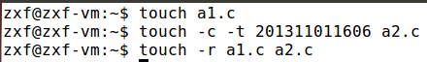
（4）touch命令
touch [option] <filename>…
功能是生成新的空文件或者改变现有文件的时间戳
Notes:
显示完整的时间格式：
ls: invalid argument ‘%y’ for ‘--time’
Valid arguments are:
- ‘atime’, ‘access’, ‘use’
- ‘ctime’, ‘status’
Try 'ls --help' for more information.
zz@ubuntu:~/kctemp$ ls -l --time="access"
total 8
-rw-rw-r-- 1 zz zz 6 Mar 3 11:09 a1.c
-rw-rw-r-- 1 zz zz 3 Mar 3 11:07 a2.c
zz@ubuntu:~/kctemp$ ls -l --time="atime"
total 8
-rw-rw-r-- 1 zz zz 6 Mar 3 11:09 a1.c
-rw-rw-r-- 1 zz zz 3 Mar 3 11:07 a2.c
zz@ubuntu:~/kctemp$ clear
zz@ubuntu:~/kctemp$ ls -l --time-style '+%Y/%m/%d %H:%M:%S'

Slide 19
（4）touch命令
-r 把指定文档或目录的日期时间，统统设成和参考文档或目录的日期时间相同。
-c 不建立任何文件。
-t <日期时间> 使用指定的日期时间，而非现在的时间。

Slide 20

（5）mkdir命令
mkdir [option] dirname
功能是建立目录并同时设置目录的权限。

Slide 21
（5）mkdir命令
-p 若所要建立目录的上层目录目前尚未建立，则会一并建立上层目录。
-v 执行时显示详细的信息。
--help 显示帮助。

Slide 22
（6）cp 命令
cp [option] <source-file> <destinnation-file>
功能是实现文件和目录的复制
注：
-i 覆盖既有文件之前先询问用户。
-r 递归处理，将指定目录下的文件与子目录一并处理。

Slide 23


（6）cp 命令
举例
文件复制
目录复制

Slide 24
（7）rm命令
rm [option] <file>…
功能是删除文件和目录
注：
-f 强制删除文件或目录。
-i 删除既有文件或目录之前先询问用户。
-r或-R 递归处理，将指定目录下的所有文件及子目录一并处理。

Slide 25

（7）rm命令
举例：
删除文件
默认时，rm不会删除目录。使用-recursive（-r或–R）选项可删除每个给定的目录，以及其下所有的内容。

Slide 26
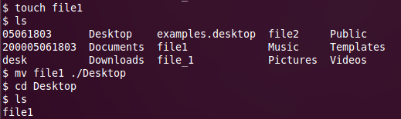
（8）mv命令
mv [option] source-file destination-file
功能是移动文件或目录、文件或目录改名
通过实例验证其他常用选项的使用。

Slide 27
2．Linux文件系统
Linux操作系统的兼容性很强，支持的文件系统格式大体可以分为以下几类。
磁盘文件系统
网络文件系统（NFS）—类UNIX之间文件共享
专有、虚拟文件系统
目前Linux磁盘文件系统中普遍采用的文件格式是Ext4。虽然FAT16、FAT32、NTFS是Windows系统的文件格式，但是Linux系统同样可以很好的支持这些文件格式。

Slide 28
Linux的文件系统采用分层标准FHS（Filesystem Hierarchy Standard），其文件系统是一棵倒置的树，树的根即是“/”根目录，系统中所有的存储设备都作为这棵树的一个子目录存在。在Linux系统中，不同的文件存放在不同的基本目录中，了解这些基本目录，有助于对Linux系统的整体了解。

Slide 29
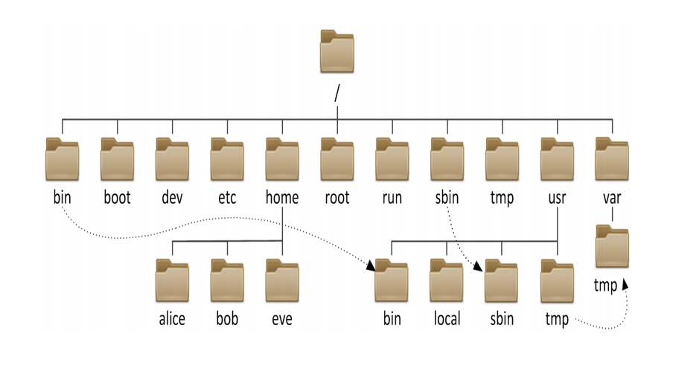

Slide 30
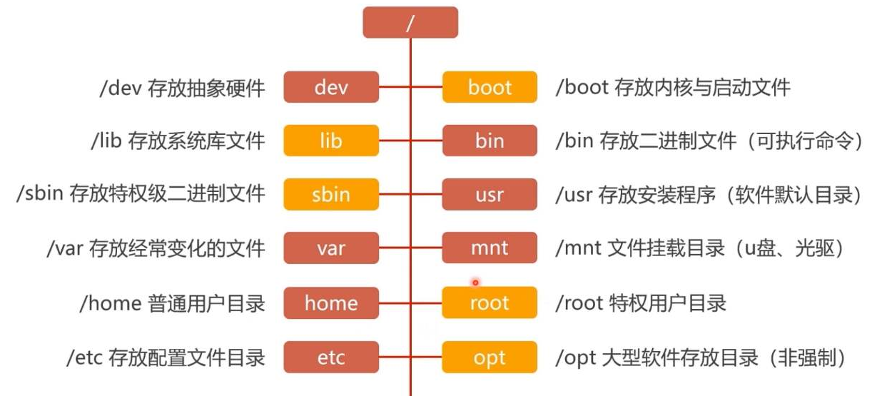

Slide 31
基本目录
/ 根目录
/boot 启动文件，包括内核和其它系统启动期间有关的文件。
/dev 设备文件
/proc 内核与进程镜像
/mnt 临时挂载
/root root用户的主目录
/home/xx 普通用户xx的主目录
Notes:
/proc 内核与进程镜像。[这个目录是一个虚拟的目录，它是系统内存的映射，我们可以通过直接访问这个目录来获取系统信息。也就是说，这个目录的内容不在硬盘上而是在内存里。]

Slide 32
基本目录
/bin 系统程序
存放系统中的最常用的可执行文件
/sbin 管理员系统程序
/lib 系统程序库文件
/etc 系统程序和大部分应用程序的全局配置文件
Notes:
/bin 系统程序[存放系统中的最常用的可执行文件（二进制）。基础系统所需要的那些命令位于此目录，也是最小系统所需要的命令；比如 ls、cp、mkdir等命令；功能和/usr/bin类似，这个目录中的文件都是可执行的，普通用户都可以使用的命令。做为基础系统所需要的最基础的命令就是放在这里。]

Slide 33
基本目录
/usr/ 存放与系统用户有关的文件和目录。
bin/ 应用程序
sbin 管理员应用程序
lib/ 应用程序库文件
share/ 应用程序资源文件
src Linux开放的源代码就存在这个目录
include/ 开发和编译应用程序需要的头文件

Slide 34
基本目录
/var 动态数据。这个目录中存放着那些不断在扩充着的东西，为了保持/usr的相对稳定，那些经常被修改的目录可以放在这个目录下。系统的日志文件就在/var/log目录中。
/opt 可选的应用程序。
作为可选文件和程序的存放目录
/tmp 临时文件
Notes:
/opt 可选的应用程序。[作为可选文件和程序的存放目录，有些软件包也会被安装在这里，也就是自定义软件包；有些我们自己编译的软件包，就可以安装在这个目录中。]

Slide 35
基本目录
/lost+found 磁盘修复文件[当系统意外崩溃或机器意外关机，而产生一些文件碎片放在这里]
/media 挂载媒体设备
/cdrom
/sys 该目录用于将系统设备组织或层次结构，
并向用户提供详细的内核数据信息。
/srv 存放系统所提供的服务数据。

Slide 36
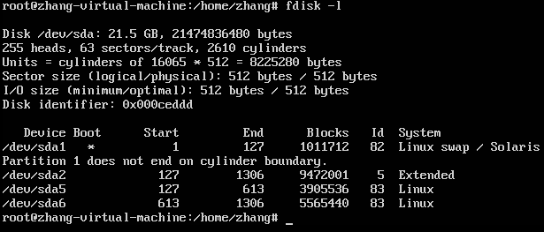
3. 磁盘管理 （1）查看硬盘及分区信息
使用命令fdisk -l，我们能找出机器中所有硬盘个数及设备名称。
需要超级用户身份执行，如：sudo fdisk -l
显示信息为：分区序列 引导 开始 终止 容量 ID 分区类型

Slide 37
（2）挂载分区
使用mount命令可以挂载不同文件系统类型的分区。
Linux与Windows使用磁盘设备的方法不同，Linux采用单根目录树管理全部文件系统，磁盘设备必须挂载到系统目录树上才能使用。
所谓挂载，就是将该设备的文件系统作为一个分枝嫁接到主文件系统的过程。嫁接的位置称为挂载点，挂载点必须是个已经存在的目录。
mount命令需要超级用户root权限才能执行。

Slide 38
（2）挂载分区
命令格式：
mount [-t 文件系统类型] [-o选项] [被挂载的设备文件] [挂载点]
umount [挂载点或被挂载的设备文件]
mount 命令挂载常用的选项；
-t 指定挂载的文件系统类型；
-o 挂载选项。

Slide 39
（2）挂载分区
-t 指定文件系统类型，常用的文件系统类型：
ext4：Linux的EXT4文件系统
msdos：MS-DOS的FAT16文件系统
vfat：Windows FAT32文件系统
nfs：UNIX（Linux）网络文件系统
iso9660：CD-ROM光盘的标准文件系统
ntfs：Windows NTFS文件系统
auto：自动检测文件系统的类型

Slide 40
（2）挂载分区
-o：描述设备的挂载方式。常用的参数有：
loop：把一个文件当成硬盘分区挂载
ro：采用只读方式挂载
rw：采用读写方式挂载
nolock：禁用文件锁
rsize = n：一次读操作文件系统能读取最大数据块大小
wsize = m：一次写操作文件系统能写入最大数据块大小

Slide 41
挂载命令
以只读方式挂载一个fat32分区到/mnt/hd目录上。
mount -t vfat -o ro /dev/sda4 /mnt/hd
挂载光驱。
mount /dev/hdc /mnt/cdrom
挂载U盘或移动硬盘。
mount /dev/sda3 /mnt/sd

Slide 42
卸载命令
卸载一个文件系统使用umount命令
umount 挂载设备或umount 挂载路径
注意：假如要卸载一个文件系统，这个文件系统不能处于正在使用状态，比如运行了目标文件系统的程序，或打开了某个文件，包括使用的某个终端是否正处在目标文件系统中。如果无法卸载文件系统，就需要检查一下上面的几种可能性。

Slide 43
（3）df命令
使用df命令检查磁盘空间及利用状况。
（4）du命令
使用du命令显示磁盘中目录或文件的大小。
命令格式：
du [选项] [文件名或目录名]
命令选项：
-h：以可读性较高的方式显示。

Slide 44
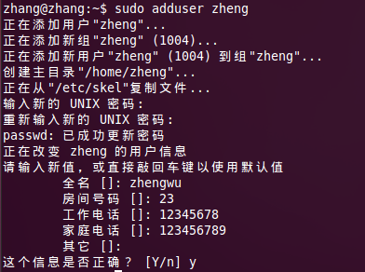
4．用户管理命令
（1）adduser
如果没有特殊的要求，通常使用adduser命令接上用户名称直接创建用户帐号。

Slide 45


adduser命令
adduser命令执行后
passwd的内容做了相应的修改
/etc/shadow中内容做了相应的修改
/etc/group内容做了
相应的修改

Slide 46
命令说明：
Linux中有两大类用户类型，超级用户root和普通用户，root在安装好Linux就已有，普通用户可以通过命令创建，但是需要以root身份才能执行此命令。
用户的UID作为用户标识，GID作为用户属于的用户组标识。
添加新用户操作实际上是修改了/etc/passwd、/etc/shadow等配置文件，默认在/home下为新用户创建主目录，修改主目录的权限，并将/etc/skel目录内容拷入，/etc/skel目录中是用户的一些默认配置文件。

Slide 47
/etc/passwd文件中记录了用户的账户信息
该文件每行由7个域组成，之间由冒号分隔，分别是用户名、登录密码、UID、GID、用户备注信息、用户主目录和默认Shell。在“密码”域中并不存储用户登录密码，登录密码实际上被加密存储到/etc/shadow文件中。

Slide 48
（2）passwd命令
功能是为已有用户修改密码
命令格式：passwd 更改自己的密码
passwd [用户账户名称]
更改其他账户的密码（需要root身份执行）

Slide 49
（3）su命令
使用su命令切换用户。
命令格式：
su [-] [用户名]
命令说明：
su命令加“-”选项表示同时切换Shell环境配置，su命令不加参数，即执行“su”或“su -”表示默认切换到root。

Slide 50

（4）sudo命令
临时为普通用户授权为超级用户的命令。
sudo以命令作为参数，以root身份执行。
是允许系统管理员让普通用户执行一些或者全部的root命令的一个工具。
sudo –i 终端命令下改变用户对命令使用权限的命令
注意：默认授权时间大约在5分钟左右，超过5分钟系统会要求用户再次输入密码。
Notes:
sudo是linux下常用的允许普通用户使用超级用户权限的工具，该命令为管理员提供了一种细颗粒度的访问控制方法，通过它人们既可以作为超级用户又可以作为其它类型的用户来访问系统。这样做的好处是，管理员能够在不告诉用户root密码的前提下，授予他们某些特定类型的超级用户权限。

Slide 51
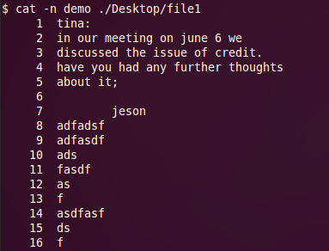
5．查看文件内容命令
cat [option] [filename]…
该命令的功能是把文件内容串联到一起然后输出到屏幕。
cat -n file1
显示file1文件的内容，
并同时显示行号
Notes:
扩展内容：
关于重定向输入、输出：
> 重定向输出
>> 重定向追加输入
< 重定向输入
cat file1 file2 > file3
将file1和file2文件连接起来，重定向输出到文件file3中.

Slide 52
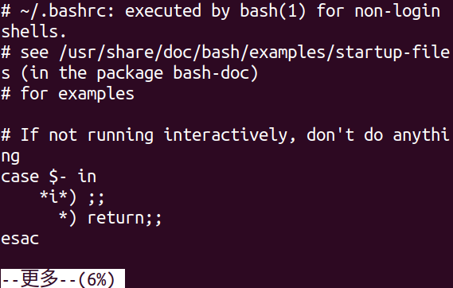
5．查看文件内容命令
more [less] 分屏显示
用法：more 文件名
翻屏操作：
空格键 下翻一屏
回车键 下翻一行
b 前翻一屏
q 退出

Slide 53
6．文本搜索命令
grep [global search regular expression(RE) and print out the line，全面搜索正则表达式并把行打印出来]是一种强大的文本搜索工具，它能使用正则表达式搜索文本，并把匹配的行打印出来。
grep [option] <expression> <filename> …
功能是在一个或多个文件中搜索是否包含给定的字符串，该命令只显示查找到的文本行，并不修改文件。
Notes:
扩展知识：
grep （global search regular expression(RE) and print out the line,全面搜索正则表达式并把行打印出来）
是一种强大的文本搜索工具，它能使用正则表达式搜索文本，并把匹配的行打印出来。
正则表达式 表达符集:
^
锚定行的开始 如：'^grep'匹配所有以grep开头的行。
$
锚定行的结束 如：'grep$'匹配所有以grep结尾的行。
.
匹配一个非换行符的字符如：'gr.p'匹配gr后接一个任意字符，然后是p。
*
匹配零个或多个先前字符 如：' *grep'
[]
匹配一个指定范围内的字符，如'[Gg]rep'匹配Grep和grep。
[^]
匹配一个不在指定范围内的字符，如：'[^A-FH-Z]rep'匹配不包含A-F和H-Z的一个字母开头，紧跟rep的行。
x\{m\}
重复字符x，m次，如：'o\{5\}'匹配包含5个o的行。
x\{m,\}
重复字符x,至少m次，如：'o\{5,\}'匹配至少有5个o的行。
x\{m,n\}
重复字符x，至少m次，不多于n次，如：'o\{5,10\}'匹配5--10个o的行。
a|b|c
匹配a或b或c。如：grep|sed匹配grep或sed

Slide 54
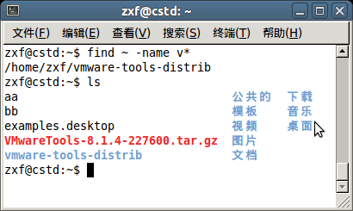
7．文件查找命令
find [path]… [option]…
功能是用于查找符合条件的文件。任何位于选项之前的字符串都将被视为欲查找的目录。
-name filename #查找名为filename的文件

Slide 55

7．文件查找命令
locate命令也可用来定位查找文件，执行速度要快地多。但有时需要执行updatedb更新其数据库。

Slide 56
8．识别文件类型
file命令识别文件类型
使用file命令可以查看文件类型。
命令格式：
file [文件名]

Slide 57
9．文件权限命令
可以访问文件的用户共有3种类型：
文件所有者（owner）
与文件相关联的组的成员，所属组（group）
其他用户
访问文件有3种方式：
读取、写入和执行文件。

Slide 58
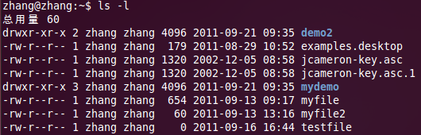
9．文件权限命令
使用了选项-l的ls命令，可以分行列出所有文件的详细信息，包括文件和目录。

Slide 59
9．文件权限命令
文件信息最前面的10个字符代表以下含义：
第一个字符代表文件类型
第一个字符后的九个字符为文件访问权限

Slide 60
9．文件权限命令
从安全性上考虑，文件目录访问权限是Linux设置中最基础的环节。
可以通过命令chmod来改变用户对文件的访问权限,该命令有两种使用方式。
符号模式
绝对模式

Slide 61
9．文件权限命令
chmod命令的符号模式—采用字符表示权限
chmod [role] [+|-|=] [mode] filename
参数role可以是
u 代表用户。
g 代表组。
o 代表其他用户。
a 代表所有用户。
操作符有+、-、=
mode可用字母r（可读）、字母w（可写）和字母x（可执行）的任意组合来标示。

Slide 62
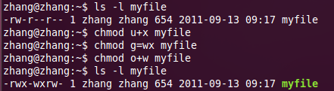
9．文件权限命令
chmod命令模式实例：

Slide 63

9．文件权限命令
chmod命令的绝对模式—采用数字表示权限
chmod [mode] filename
mode表示权限设置模式，用数字表示。规则是“0”表示没有权限，“1”表示可执行权限，“2”表示可写权限，“4”表示可读权限，然后将其相加
Notes:
mode表示权限设置模式，也可以这样理解：
将表示的用户权限的9个字符（ls –l 命令的第一列去除头一个表示文件类型的字符）分成3组，有权限用1表示，无权限用0表示，然后转化为8进制，组合得到一个数，即为mode,如:
rwxr-xrw-
可以表示为：
756

Slide 64
数字方式权限表达式转换
r w xr- x- - -
r w x
r-x
- - -
111
101
000
7
5
0
750

Slide 65
10．改变文件的所有权限
使用chown命令可以改变文件的所有者，默认情况下文件的所有者即是文件的创建者。只有root用户才能执行chown命令。
命令格式：
chown [选项] [用户名:组名] [文件名或目录名]
命令选项：
-R：将指定目录下的所有文件及子目录一并处理。

Slide 66
10．改变文件的所有权限
【例】 改变文件所属用户，将mydir目录及其下的所有目录和文件全部归l4所有。
[root@localhost ~]#chown -R l4 mydir

Slide 67
11．输入、输出命令
（1）echo命令
使用echo命令可以在屏幕上输出字符或变量的值。
命令格式：
echo [字符串或$变量名]
命令说明：
在变量名前加“$”表示引用变量值。
echo $aa 打印变量aa的值
echo “Hello World” 打印字符串

Slide 68
11．输入、输出命令
（2）read命令
可以通过read命令读取用户输入到多个变量中，输入顺序和read命令后变量的顺序一致。
命令格式：
read [变量1 变量2 …]
（3）clear命令
clear命令功能是清除屏幕上的信息，清屏后，命令提示符移动到屏幕左上角。

Slide 69
12．命令管道
管道是单向的字节流，它将某个进程的标准输出连接到另外进程的标准输入。
管道的符号为一条竖线（|），命令的语法格式如下所示：
命令1 | 命令2 | 。。。 |命令n
举例
通过ls命令查看工作目录下的文件列表，通过管道连接到pr命令。
ls –l | pr
Notes:
Linux的 pr命令可以用来将文本转换成适合打印的文件。这个工具的一个基本用途就是将较大的文件分割成多个页面，并为每个页面添加标题。
比如，pr可以将一个150行文本的文件转换成三个文本页，然后让用户进行打印。
管道是Linux中很重要的一种通信方式,是把一个程序的输出直接连接到另一个程序的输入。

Slide 70
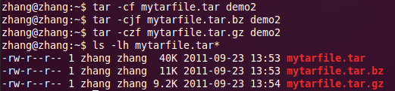
13．归档命令tar—Shell归档和压缩工具
tar
将多个文件或者文件夹合并为一个文件，以便于备份和压缩。
tar命令的改进版本可以实现在归档的同时进行压缩。
tar [-t|-x|-c|-v|-f|-j|-z] tarfile filelist
tar命令实例

Slide 71
13．归档命令tar
tar命令选项：
-c 建立新的归档文件。
-f <归档文件> 指定归档文件。
-t 列出归档文件的内容。
-v 显示指令执行过程。
-x 从归档文件中还原文件。
-z 通过gzip指令处理归档文件。
-j bzip 格式处理 (*.bz) 。
-C：转到指定的目录处理归档文件，如在还原归档文件时，不加此选项会将归档文件还原在当前目录下

Slide 72
13．归档命令tar
命令格式：
tar [选项] [归档文件名] [需要归档的文件名或目录名]

Slide 73
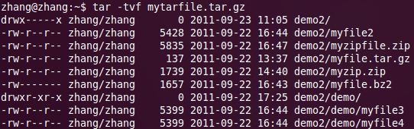
13．归档命令tar

Slide 74
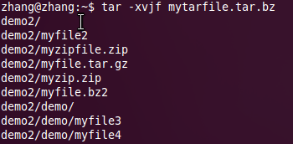
13．归档命令tar

Slide 75
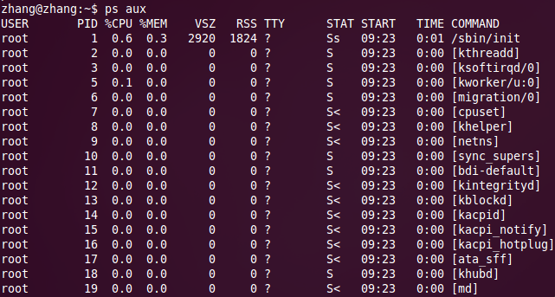
14．进程管理命令——ps进程查看
使用ps命令可以查看系统中的进程信息
ps为我们提供了进程的一次性的查看
ps aux获得的结果是所有在系统中运行的进程的全貌
Notes:
ps au(x) 输出格式 ：
USER PID %CPU %MEM VSZ RSS TTY STAT START TIME COMMAND
USER：进程拥有者
PID：进程标识符
%CPU：占用的 CPU 使用率
%MEM：占用的内存使用率
VSZ：占用的虚拟内存大小
RSS：占用的内存大小
TTY：终端标识
STAT：该进程的状态
D：不可中断的静止 R：正在执行中 S：静止状态 T：暂停执行 Z：不存在但暂时无法消除 W：没有足够的内存分页可分配 <：高优先序的进程 N：低优先序的进程 L：有内存分页分配并锁在内存内 (即时系统或捱A I/O)
START：进程开始时间
TIME：执行的时间
COMMAND：所执行的指令

Slide 76
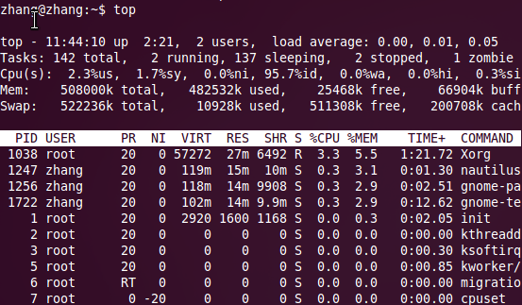
14．进程管理命令——top监视系统任务
ps命令只提供系统过去时间的一次性快照
top命令一直占用终端界面，间隔一段时间自动刷新任务列表
Notes:
关于top命令（退出top：q；排序：< shift或> shift）
第三行显示CPU信息:
top根据进程的属主（用户还是系统）和进程的状态（运行、 空闲还是等待）将CPU利用率分成几类输出。
0.0%us【user space】— 用户空间占用CPU的百分比。
1.5%sy【sysctl】— 内核空间占用CPU的百分比。
0.0%ni【】— 改变过优先级的进程占用CPU的百分比
98.5%id【idolt】— 空闲CPU百分比
0.0%wa【wait】— IO等待占用CPU的百分比
0.0%hi【Hardware IRQ】— 硬中断占用CPU的百分比
0.0%si【Software Interrupts】— 软中断占用CPU的百分比
————————————————
PID：进程的ID。
USER：进程属主的名字。
PR：进程的优先级。
NI：进程的谦让度值。
VIRT：进程占用的虚拟内存总量。
RES：进程占用的物理内存总量。
SHR：进程和其他进程共享的内存总量。
S：进程的状态（D代表可中断的休眠状态，R代表在运行状态，S代表休眠状态，T代表跟踪状态或停止状态，Z代表僵化状态）。
%CPU：进程使用的CPU时间比例。
%MEM：进程使用的内存占可用内存的比例。
TIME+：自进程启动到目前为止的CPU时间总量。
COMMAND：进程所对应的命令行名称，也就是启动的程序名。

Slide 77
14．进程管理命令——终止进程
终止进程
通过kill、killall、pkill、xkill 等命令来完成。
Kill命令最常见的用法是终止一个进程，Kill能够发送任何信号。
kill [-SIGNAL] PID
如：kill -9 PID

Slide 78
15．软件包管理命令
Ubuntu有两种类型的软件包：
二进制软件包（Binary Packages）：包含可执行文件、库文件、配置文件、man/info页面、版权声明和其他文档。
源码包（Source Packages）：包含软件源代码、版本修改说明、构建指令以及编译工具等。先由tar工具归档为.tar.gz文件，然后再打包成.dsc文件。
不确定一个软件包具体类型时，可以使用file命令查看文件类型。
linuxqq_2.0.0-b1-1024_amd64

Slide 79
（1）使用apt管理软件包
软件源配置文件/etc/apt/sources.list。
每个配置项都遵循以下格式：
Debtype Addresstype://hostaddress/ubuntu Distribution component
其中各字段含义如下所示：
DebType表示Deb软件包类型，使用deb表示二进制软件包，使用deb-src表示源码包；
AddressType表示访问地址类型，常用类型有：http、ftp、file、cdrom、ssh等；
Distribution表示Ubuntu的各个发行版本，例如dapper、feisty；
Component表示软件包组件类别，是由技术支持程度不同而划分的类别，可选择main、restricted、universe和multiverse中的一种或多种。
Notes:
其中各字段含义如下所示。
● DebType表示Deb软件包类型，使用deb表示二进制软件包，使用deb-src表示源码包；
● AddressType表示访问地址类型，常用类型有：http、ftp、file、cdrom、ssh等；
● Distribution表示Ubuntu的各个发行版本，例如dapper、feisty；
● Component表示软件包组件类别，是由技术支持程度不同而划分的类别，可选择main、restricted、universe和multiverse中的一种或多种。

Slide 80
（1）使用apt管理软件包
常用的apt-get命令：
apt-get install packagename --安装
apt-get autoremove packagename --卸载
apt-cache search packagename --查询
更新软件源列表：sudo apt-get update
修复软件包：sudo apt-get -f install

Slide 81
（2）使用dpkg管理软件包
dpkg命令的一般语法格式为：
dpkg [命令选项 ] ebfilename
常用命令选项 ：
-l 查看当前系统中已安装软件包的信息。
-L 列出安装的所有文件清单。
-i 安装一个Debian软件包文件，如你手动下载的文件。
-r 移除一个已安装的软件包。
dpkg将当前系统中所有软件包的详细信息保存在配置文件/var/lib/dpkg/status中，包括已经安装的或者是安装完又被卸载的软件包。

Slide 82
（3）rpm命令
rpm命令是一个RPM（RPM Package Manager）软件包管理工具，可以对RPM格式的软件包进行安装、查询、卸载等管理。
命令格式：
rpm [选项] [RPM软件包文件名或RPM软件包名]
命令选项：
-i：安装rpm包。
-e：卸载rpm包。
-q：查询已安装的软件信息。
-h：显示安装进度。
-l：列出软件包中的文件。
-v：显示详细的处理信息。

Slide 83
（4）yum命令
yum（Yellow dog Updater, Modified）是Fedora和RedHat及CentOS中的软件包管理工具。
yum基于RPM包管理，能从指定服务器自动下载RPM包并安装，可自动处理依赖性关系，一次安装所有依赖软件包。
命令格式：
yum [选项] [软件包文件名或软件包名]
命令选项：
install：安装软件

Slide 84
16．网络相关命令
（1）ip a
查看网卡配置及IP地址
（2）ifconfig
是linux中配置网卡的基本命令，既可以用来显示也可以用来设置网卡的配置。在net-tools软件包中。

Slide 85
16．网络相关命令
（2）ifconfig
命令格式：
ifconfig [网络接口]：查看网络接口信息
ifconfig [网络接口] [IP地址] netmask [子网掩码]：配置网络接口IP地址
安装：sudo apt install net-tools
关闭网卡eth0 ：sudo ifconfig eth0 down
启用网卡eth0 ：sudo ifconfig eth0 up
查看IP地址：ifconfig

Slide 86
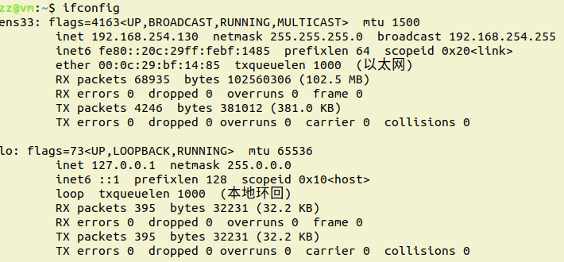

Slide 87
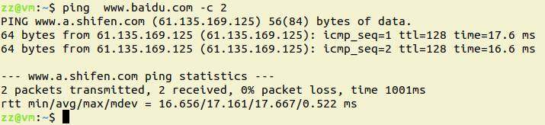
16．网络相关命令
（3）ping命令—网络测试
使用ping命令可以通过发送ICMP报文回送请求消息，来验证与另一台计算机的IP级连接。通常可以利用此命令来测试网络的连通性。

